Slide 1
LOCALIZACIÓN Y RECIRCULACIÓN DE LINFOCITOS
Sneider A. Torres Soto
Residente de dermatología, CES
Médico general, UPB

Slide 2
Localización
Los linfocitos constan de subgrupos distintos que difieren en sus funciones y productos proteínicos.
Los linfocitos B, las células que producen los anticuerpos, se llaman así porque se ha visto que en las aves maduran en un órgano llamado bolsa de Fabricio (médula ósea).
Los linfocitos T, los mediadores de la inmunidad celular, se nombraron así porque sus precursores, que surgen de la médula ósea, migran al timo y allí maduran.

Slide 3
Maduración
Los linfocitos provienen de células troncales de la médula ósea y maduran en los órganos linfáticos generativos (médula ósea).
Circulación a los órganos linfáticos secundarios (ganglios linfáticos, bazo, MALT).
Los linfocitos T maduros dejan el timo, pero los linfocitos B inmaduros abandonan la médula ósea y completan su maduración en los órganos linfáticos secundarios.
Los linfocitos vírgenes pueden responder a los antígenos extraños en estos tejidos linfáticos secundarios.
Regresan mediante el drenaje linfático a la sangre y recircular a través de otros órganos linfáticos secundarios.

Slide 4
Maduración

Slide 5
Maduración
LT vírgenes y los linfocitos B migran en los órganos linfáticos secundarios, incluidos los ganglios linfáticos y el bazo.
LB completan su maduración; los linfocitos B y T vírgenes activados por antígenos, se diferencian en linfocitos efectores y memoria.
Algunos linfocitos efectores y memoria, migran a zonas de infección en tejidos periféricos.
Los anticuerpos secretados en el ganglio linfático, en el bazo y en la médula ósea, entran en la sangre y llegan a los lugares de infección.

Slide 6
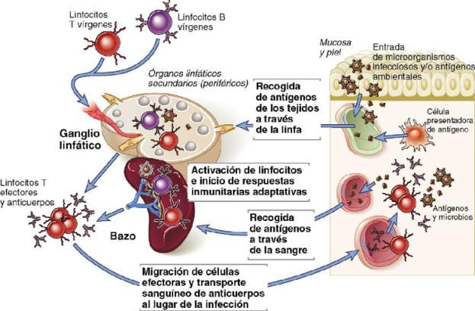
Maduración

Slide 7
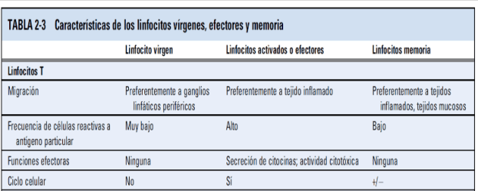
Maduración

Slide 8
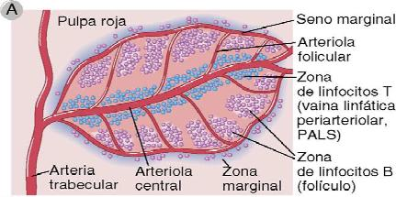
Bazo
El bazo es un órgano muy vascularizado, cuyas principales funciones son: eliminar células sanguíneas viejas y dañadas, y partículas (como inmunocomplejos y microbios opsonizados) de la circulación; iniciar respuestas inmunitarias adaptativas frente a antígenos de transmisión hemática.
El parénquima esplénico se divide en pulpa roja, compuesta sobre todo de sinusoides vasculares llenos de sangre, y pulpa blanca, rica en linfocitos.

Slide 9
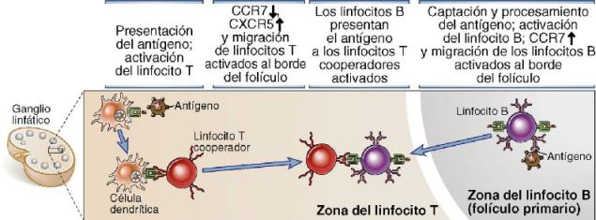
Linfocitos B y T
Migración de los linfocitos B y de los linfocitos T cooperadores e interacción T-B
Los linfocitos Th y los linfocitos B, activados por antígeno, se mueven el uno hacia el otro en respuesta a las señales de las quimiocinas, y entran en contacto junto al borde de los folículos primarios.
En esta localización, el linfocito B presenta el antígeno al linfocito T, y el linfocito B recibe señales activadoras del linfocito T.

Slide 10
Adhesión
Las selectinas son moléculas de adhesión ligadoras de glúcidos, que median las interacciones de afinidad baja de los leucocitos con las células endoteliales.
Primer paso en la migración del leucocito desde la sangre a los tejidos.
La selectina E y la selectina P se expresan en las células endoteliales activadas, y se unen a ligandos de selectinas situados en los leucocitos.
Selectina L se expresa en los leucocitos, y se une a ligandos situados en las células endoteliales.

Slide 11
Adhesión
Integrinas son una gran familia de moléculas de adhesión, algunas de las cuales median la adhesión fuerte de los leucocitos al endotelio activado.
Un paso fundamental en la migración del leucocito desde la sangre a los tejidos.
Las integrinas importantes del leucocito son LFA-1 y VLA-4, que se unen a ICAM-1 y VCAM-1, respectivamente, en las células endoteliales.
La migración leucocitaria implica interacciones con las células endoteliales, que comienza con la unión de baja afinidad del leucocito a la superficie endotelial y su rodadura a lo largo de ella.
Notes:
Y Las. Las integrinas importantes del
leucocito son LFA-1 y VLA-4, que se unen a ICAM-1 y
VCAM-1, respectivamente, en las células endoteliales.
Y (mediada por
selectinas y ligandos de selectinas). A continuación, los
leucocitos se unen firmemente al endotelio, a través de
interacciones de integrinas del leucocito con ligandos
de la superfamilia de Ig situados en el endotelio. La
unión de la integrina se potencia por las quimiocinas,
producidas en los lugares de infección, que se unen a
receptores situados en los leucocitos.
Y La recirculación del linfocito es el proceso por el cual los
linfocitos vírgenes migran continuamente desde la sangre
a los órganos linfáticos secundarios a través de HEV,
de nuevo a la sangre a través de linfáticos y a los
órganos linfáticos secundarios. Este proceso maximiza
la probabilidad de que un linfocito T virgen se encuentre
con el antígeno que reconoce y es fundamental para
el inicio de las respuestas inmunitarias.
Y Los linfocitos B y T vírgenes migran preferentemente a
los ganglios linfáticos; este proceso está mediado por la
unión de la selectina L que hay en los linfocitos a la
adresina del ganglio linfático periférico situada en las
HEV de los ganglios linfáticos y por el receptor CCR7
situado en los linfocitos que se une a las quimiocinas
CCL19 y CCL21, que producen los ganglios linfáticos.
Y Los linfocitos efectores y memoria que se generan por
el estímulo con el antígeno de los linfocitos vírgenes
salen del ganglio linfático por un proceso que depende
del receptor del 1-fosfato de esfingosina situado en
los linfocitos y un gradiente de 1-fosfato de esfingosina.
Los linfocitos T efectores tienen menor expresión de
selectina L y CCR7, pero mayor de integrinas y ligandos
de selectina E y selectina P, y estas moléculas median
la unión al endotelio en la zonas periféricas de inflamación.
Los linfocitos efectores y memoria también
expresan receptores para quimiocinas que se producen
en los tejidos periféricos infectados.

Slide 12
Recirculación linfocito
Movimiento continuo de los linfocitos a través del torrente sanguíneo, y de los vasos linfáticos entre los ganglios linfáticos o el bazo y, si están activados, las zonas inflamatorias periféricas.
Linfocito T virgen maduro sale del timo y entra en la sangre.
Se aloja en los ganglios linfáticos, el bazo o los tejidos linfáticos mucosos, y migra hacia las zonas de linfocitos T de los tejidos linfáticos secundarios.
Si el linfocito T no reconoce al antígeno en esos lugares, permanece virgen y abandona los ganglios o los tejidos mucosos a través de los linfáticos y finalmente drena en el torrente sanguíneo.

Slide 13
Recirculación linfocito
Los linfocitos T vírgenes dejan el bazo directamente a través de la circulación
Una vez de vuelta en la sangre, un linfocito T virgen repite su asentamiento en otros ganglios linfáticos secundarios.
Recirculación linfocitaria: maximiza las probabilidades de que el número limitado de linfocitos vírgenes que han salido del timo, que son específicos frente a un antígeno extraño, particular se encuentren con su antígeno.
Los linfocitos que reconocen antígeno se activan, proliferan y se diferencian para producir miles de linfocitos efectores y memoria, dentro de los tejidos linfáticos secundarios.

Slide 14
Recirculación linfocito
Los linfocitos efectores y memoria pueden volver al torrente sanguíneo, y después migrar a los lugares de infección o inflamación en los tejidos periféricos (no linfáticos)
Algunos subgrupos de linfocitos efectores migran preferentemente a un tejido particular, como la piel o el intestino.
El proceso por el que poblaciones particulares de linfocitos entran selectivamente en los ganglios linfáticos o en tejidos particulares, pero no en otros, se denomina alojamiento del linfocito.
Notes:
El proceso por el que poblaciones
particulares de linfocitos entran selectivamente en los
ganglios linfáticos o en tejidos particulares, pero no en otros, se
denomina alojamiento del linfocito. La existencia de diferentes
patrones de alojamiento asegura que diferentes subgrupos
de linfocitos lleguen a microambientes tisulares donde son
necesarios para combatir diferentes tipos de microbios y no a
lugares donde no tendrían ningún cometido, lo que constituiría
un desperdicio. En el siguiente apartado describiremos
los mecanismos y vías de recirculación y alojamiento
selectivo del linfocito. Nuestra exposición se centra en los
linfocitos T, porque se sabe mucho más sobre sus movimientos
a través de los tejidos de lo que se sabe de la recirculación del
linfocito B.

Slide 15
Recirculación de linfocitos T
La recirculación del linfocito T depende de mecanismos que controlan la entrada de los linfocitos T vírgenes en los ganglios linfáticos, desde la sangre.
Señales moleculares que controlan la salida de los linfocitos T vírgenes de los ganglios.

Slide 16
Migración de linfocitos T vírgenes a los ganglios linfáticos
Mecanismos de alojamiento selectivo, que llevan a los linfocitos T vírgenes a los ganglios linfáticos son muy eficientes.
Flujo neto de linfocitos a través de los ganglios linfáticos de hasta 25 x 10 ⁹ células cada día.
Cada linfocito pasa a través de un ganglio de media una vez al día.
La inflamación de tejidos periféricos, que suele acompañar a las infecciones, causa un incremento significativo del flujo sanguíneo hacia los ganglios linfáticos.
Incremento de la entrada de linfocitos T en los ganglios linfáticos que drenan la zona inflamada.

Slide 17
Migración de linfocitos T vírgenes a los ganglios linfáticos
Al mismo tiempo, se reduce la salida de linfocitos T por los linfáticos eferentes de forma transitoria.
Linfocitos T permanecen en los ganglios linfáticos, que drenan los lugares de inflamación más que en otros ganglios linfáticos.
Los antígenos se concentran en los órganos linfáticos secundarios, incluidos los ganglios linfáticos, los tejidos linfáticos mucosos y el bazo.
Presentados por células dendríticas maduras, el tipo de célula presentadora de antígenos que mejor es capaz de iniciar respuestas de linfocitos T vírgenes.

Slide 18
Migración de linfocitos T vírgenes a los ganglios linfáticos
Abandonan la sangre y entran en los ganglios linfáticos, a través de las vénulas de endotelio alto.
Las células dendríticas que portan antígenos entran en el ganglio linfático a través de vasos linfáticos.
Si los linfocitos T reconocen el antígeno, se activan y vuelven a la circulación a través de los linfáticos eferentes.
Los linfocitos T efectores y memoria abandonan preferentemente la sangre y entran en los tejidos periféricos, a través de vénulas en los lugares de inflamación.
Notes:
y el conducto torácico, que se vacía en la vena cava superior, después en el corazón y finalmente en la circulación arterial.

Slide 19
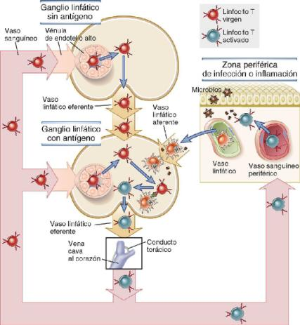
Migración de linfocitos T vírgenes a los ganglios linfáticos

Slide 20
Migración de linfocitos T vírgenes a los ganglios linfáticos
El alojamiento de los linfocitos T vírgenes en los ganglios linfáticos y los tejidos linfáticos asociados a mucosas ocurre
Vénulas poscapilares especializadas, llamadas vénulas de endotelio alto (HEV), localizadas en las zonas de linfocitos T.
Los linfocitos T vírgenes llegan a los tejidos linfáticos secundarios a través del flujo sanguíneo arterial, abandonan la circulación y migran al estroma de los ganglios linfáticos a través de las HEV.
Las HEV también están presentes en tejidos linfáticos mucosos, como las placas de Peyer del intestino, pero no en el bazo.

Slide 21
Migración de linfocitos T vírgenes a los ganglios linfáticos
La salida del linfocito T virgen de la sangre a través de la HEV hacia el parénquima del ganglio linfático, es un proceso en múltiples pasos.
Rodadura mediada por selectinas de las células, la activación de las integrinas mediada por quimiocinas, la adhesión firme mediada por integrinas, y la transmigración a través de la pared vascular.
Proceso es similar a la migración de otros leucocitos.
Las moléculas de adhesión expresadas en los linfocitos se llaman a menudo receptores de alojamientos.
Las moléculas de adhesión a las que se une el receptor de alojamiento en las células endoteliales se llaman adresinas.

Slide 22
Salida de linfocitos T vírgenes de los ganglios linfáticos
Los linfocitos T vírgenes que se han alojado en los ganglios linfáticos, pero no reconocen al antígeno ni se han activado, vuelven finalmente al torrente sanguíneo.
Retorno ala circulación, completa un asa de recirculación y da a los linfocitos T vírgenes otra oportunidad de entrar en los tejidos linfáticos secundarios, y buscar el antígeno que pueden reconocer.
La principal vía de reentrada en la sangre es a través de los linfáticos eferentes, es quizás a través de otros ganglios linfáticos en la misma cadena.
Después, a través de los vasos linfáticos hasta el conducto torácico o el conducto linfático derecho, y finalmente a la vena cava superior o la vena subclavia derecha.

Slide 23
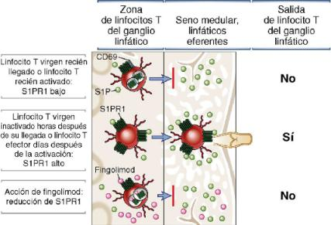
Salida de linfocitos T vírgenes de los ganglios linfáticos
La salida de linfocitos T vírgenes de los ganglios linfáticos, depende de una sustancia quimiotáctica lipídica llamada 1-fosfato de esfingosina (S1P).
Se une a un receptor transmisor de señales situado en los linfocitos T llamado receptor de 1-fosfato de esfingosina 1 (S1PR1).

Slide 24
Recirculación de linfocitos T a través de otros tejidos linfáticos
El alojamiento del linfocito T virgen en los tejidos linfáticos asociados al intestino, incluidos las placas de Peyer y los ganglios linfáticos mesentéricos, es similar a otros ganglios linfáticos.
Interacciones de los linfocitos T con las HEV, que están mediadas por selectinas, integrinas y quimiocinas.
Una característica particular del alojamiento del linfocito T virgen en los ganglios linfáticos mesentéricos y en las placas de Peyer, es la contribución de una molécula de la superfamilia de Ig llamada MadCAM-1.
Molécula de adhesión celular 1 de adresina mucosa, que se expresa en las HEV en estos lugares del cuerpo, pero no en otros.
Notes:
Una característica particular
del alojamiento del linfocito T virgen en los ganglios linfáticos
mesentéricos y en las placas de Peyer es la contribución de una
molécula de la superfamilia de Ig llamada MadCAM-1
(molécula de adhesión celular 1 de adresina mucosa), que se
expresa en las HEV en estos lugares del cuerpo, pero no en
otros. Los linfocitos T vírgenes expresan dos ligandos que se
unen a MadCAM-1, la selectina L y una integrina llamada
a4b7, y ambas contribuyen al paso de rodadura en el alojamiento
del linfocito T virgen en los tejidos linfáticos asociados
al intestino.

Slide 25
Migración de linfocitos T efectores a zonas de infección
Los linfocitos T efectores generados por la activación inducida por el antígeno de linfocitos T vírgenes, salen de los tejidos linfáticos secundarios a través del drenaje linfático y vuelven a la sangre circulante.
La diferenciación de los linfocitos T vírgenes en células efectoras, ocurre en los órganos linfáticos periféricos.
Las células sufren un cambio en la expresión de receptores para las quimiocinas S1PR1 y las moléculas de adhesión, que determina el comportamiento migratorio de estas células.
La expresión de S1PR1 se suprime durante varios días después de la activación mediada por el antígeno de los linfocitos T vírgenes y, por tanto, se ve alterada la capacidad de las células de abandonar el tejido linfático.
Permitir expansión clonal.

Slide 26
Migración de linfocitos T memoria
Los linfocitos T memoria son heterogéneos en sus patrones de expresión de moléculas de adhesión y receptores para quimiocinas, y en su tendencia a migrar a diferentes tejidos-
2 subgrupos de linfocitos T memoria: centrales y efectores, en función de diferencias en la expresión de CCR7 y selectina L.
Los linfocitos T memoria CD45RO+ humanos, que expresan cantidades altas de CCR7 y selectina L.
Los linfocitos T efectores memoria CD45RO+ que expresan cantidades bajas de CCR7 y selectina L.
Linfocitos T memoria centrales se alojan en los órganos linfáticos secundarios, mientras que los linfocitos T efectores memoria lo hacen en los tejidos periféricos.

Slide 27
Migración de linfocitos B
Los linfocitos B vírgenes tienen los mismos mecanismos básicos de LT vírgenes para alojarse en los tejidos linfáticos secundarios de todo el cuerpo.
Potencia la probabilidad de que respondan a antígenos microbianos en diferentes lugares.
Los linfocitos B inmaduros abandonan la médula ósea a través de la sangre y entran en la pulpa roja del bazo, y luego migran a la periferia de la pulpa blanca.
A medida que maduran más, se mueven a la pulpa blanca en respuesta a una quimiocina llamada CXCL13, que se une al receptor de quimiocinas CXCR5 expresado por el linfocito B.
Tras maduración dentro de la pulpa blanca, LB foliculares vírgenes vuelven a entrar en la circulación y se alojan en los ganglios linfáticos de los tejidos linfáticos mucosos.

Slide 28
GRACIAS
Contacto: sneidertorres07@gmail.com

Slide 29
DESÓRDENES DE HIPERSENSIBILIDAD
Sneider A. Torres Soto
Residente de dermatología, CES
Médico general, UPB

Slide 30
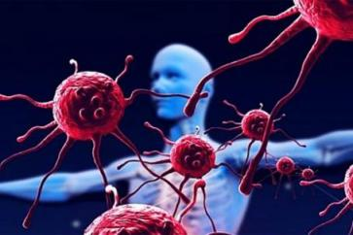
Definición
Microorganismos comensales
Antígenos ambientales
Inmunidad adaptativa función protectora contra infecciones.
Respuesta inmune puede causar injuria tisular y enfermedad.
Desórdenes causados por respuesta inmune llamada trastornos de hipersensibilidad.
Notes:
Microorganismos comensales
Antígenos ambientales

Slide 31
Causas de hiperensibilidad
Respuesta inmune que ocasiona hipersensibilidad puede surgir de varias fuentes.
Autoinmunidad: reacción contra antígenos propios (falla en la tolerancia inmunológica).
Reacciones contra microorganismos: respuesta inmune es excesiva o microorganismo es persistente.
Reacciones contra antígenos ambientales no microorganismos: IgE (enfermedades alérgicas).

Slide 32
Enfermedades de hipersensibilidad
Respuesta inmune no es controlada apropiadamente, o va hacia blancos tisulares.
Estímulos imposibles de eliminar (Ags propios, ambientales).
Respuesta inmune ante cada estímulo genera mecanismos de amplificación.
Enfermedades crónicas y progresivas.

Slide 33
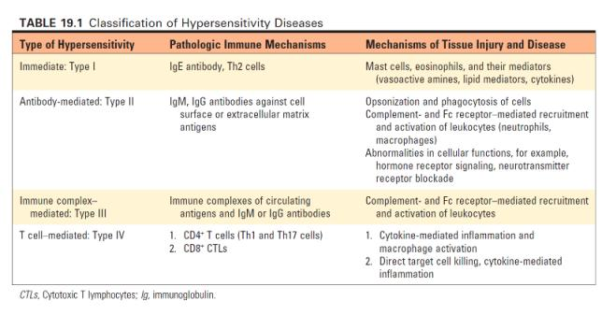
Clasificación

Slide 34
Hipersensibilidad tipo I
Hipersensibilidad tipo I.
Causada por Acs IgE específico para antígenos ambientales.
Tipo más prevalente de enfermedad de hipersensibilidad.
Alergia-atopÍa.
Respuesta Th2: IL-4, IL-5, IL-13.

Slide 35
Hipersensibilidad tipo I
Alérgenos: sustancias naturales, que ingresan al organismo por vías naturales y que son inocuas en una población normal.
Medicamento (penicilina), metabolito peniciloil, unido a hapteno.
Induce síntesis de IgE.
Fase de sensibilización: se sintetiza IgE contra alérgenos, la cual se adosará a sus receptores en la superficie de mastocitos (fase silente).
Nivel de IgE en mastocitos nivel crítico, siguiente exposición originará un entrecruzamiento de los receptores de IgE (FCεRI), que llevará a su degranulación.
Notes:
alérgenos: sustancias naturales, que ingresan al organismo por vías naturales y que son inocuas en una población normal. Algunos medicamentos tamBIÏN฀PUEDEN฀CAUSAR฀ESTE฀TIPO฀DE฀REACCIONES฀SIENDO฀UN฀EJEMPLO฀CLÉSICO฀ la penicilina, cuyo metabolito peniciloil, unido a una proteína plasmática CONJUGADO฀HAPTENO CARRIER ฀ES฀CAPAZ฀DE฀INDUCIR฀SÓNTESIS฀DE฀)G%

Slide 36
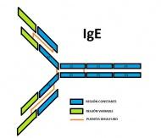
Hipersensibilidad tipo I
Sustancias liberadas durante este proceso, las responsables de síntomas (broncoespasmo, rinorrea, urticaria).
Facilidad de síntesis de IgE frente alérgenos ambientales (atopia).
20% de la población.
Notes:
Son las sustancias liberadas durante este proceso, las responsables de
síntomas y signos como el broncoespasmo, los estornudos, la rinorrea, la congestión nasal, urticaria y angioedema, cólicos abdominales, diarrea,
hipotensión y en los casos más graves, shock anafiláctico.
Esta facilidad anormal de sintetizar IgE frente a alérgenos ambientales,
se denomina atopia. Esta condición viene determinada genéticamente, y
SE฀OBSERVA฀EN฀APROXIMADAMENTE฀UN฀฀DE฀LA฀POBLACIØN

Slide 37
Hipersensibilidad tipo I
CPA-Activación de linfocitos TH2.
IL-4 favorece activación de STAT6 y GATA3 (principal regulador de la diferenciación de este linfocito hacia un fenotipo TH2).
Cambio de subtipo IgG a IgE.
IL-5 activación y quimiotaxis de eosinófilos.
IL-13 estimula hipersecreción de mucosa bronquial.

Slide 38
Hipersensibilidad tipo I
La IgE así sintetizada es específica para el alérgeno gatillante.
Se une a receptores específicos de alta afinidad, los FcERI, ubicados en la superficie de mastocitos titulares y basófilos.
Células quedan sensibilizadas y preparadas para reaccionar frente a un próximo encuentro con el antígeno.
Activación de una cascada de señales hacia el espaciointracelular, que culminan en la degranulación de las células efectoras.

Slide 39
Hipersensibilidad tipo II
Hipersensibilidad tipo II
Acs IgG-IgM
Superficies celulares o antígenos de matriz extracelular
Reclutamiento de células inflamatorias
Interfiere con funciones celulares normales

Slide 40
Hipersensibilidad tipo II
Mediado por inmunoglobulinas de tipo G ó M (IgG e IgM).
Capacidad de opsonizar, reclutar leucocitos y de activar el complemento.

Slide 41
Hipersensibilidad tipo II
Citopenias.
Los fragmentos Fc de las IgG serán reconocidos por receptores específicos de alta afinidad (FcγRI), ubicados principalmente en células macrofágicas.
Glóbulos rojos, neutrófilos o plaquetas serán sacados de circulación cuando pasen a través del sistema retículo-endotelial en el hígado y el bazo.
Clínicamente se traducirá en anemia hemolítica, neutropenia o plaquetopenia, dependiendo de la célula blanco.
Igs pueden activar el complemento, cuyos productos de activación también opsonizan las células, favoreciendo su remoción de la circulación.
Menos frecuente es la lisis intravascular por activación del complemento.

Slide 42
Hipersensibilidad tipo II
Lesiones tisulares
Las Igs unidas a célula blanco, activación de complemento por vía clásica, produciéndose por una parte fragmentos opsonizantes como C3b y C4b, y por otra, fragmentos proinflamatorios como C3a y C5a (anafilotoxinas).
Regulan la vasodilatación, incrementan la permeabilidad capilar directa como indirectamente (liberación de histamina).
Estimulan estallido respiratorio en macrófagos, neutrófilos y eosinófilos.
C3a modula síntesis de citoquinas proinflamatorias (IL6 y FNTα).
C5a es un poderoso quimio atrayente de macrófagos y polimorfonucleares .
Fc de las inmunoglobulinas y productos de la activación del complemento son reconocidos por receptores específicos en la superficie de macrófagos y neutrófilos.

Slide 43
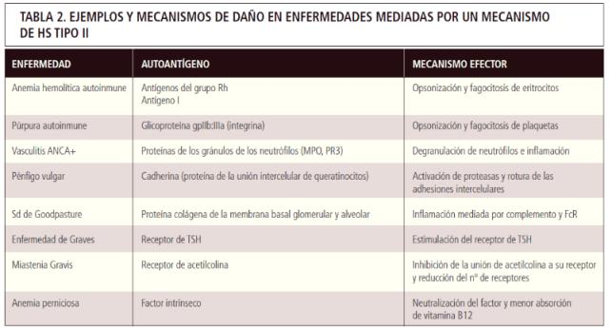
Hipersensibilidad tipo II

Slide 44
Hipersensibilidad tipo III
Hipersensibilidad tipo III.
Acs IgG-IgM.
Forman complejos con Ags.
Trombosis.
Inflamación.
Depósito en torrente sanguíneo y tisular.
Lesión tisular.

Slide 45
Hipersensibilidad tipo III
Inmunoglobulinas forman complejos inmunes junto con el antígeno (propio o extraño).
Se encuentran en circulación.
Daño tisular depende donde estén los inmunocomplejos.
Enfermedad más representativa: LES.
Autoanticuerpos contra ADN o nucleoproteínas.
Artritis, serositis, nefritis, vasculitis.

Slide 46
Hipersensibilidad tipo III
Una vez depositados en el endotelio, complejos inmunes activarán las cascadas de la coagulación y del complemento.
Se activan los leucocitos (producción de anafilotoxinas, liberación de citoquinas).
Daño de vasos sanguíneos.
Vasculitis, artritis, nefritis o serositis.

Slide 47
Hipersensibilidad tipo II vs III
Las reacciones de hipersensibilidad tipo II y tipo III son bastante parecidas.
En ambas, los inmunocomplejos pueden ser IgG o IgM, pero la diferencia fundamental es que el antígeno de las de tipo III es soluble y en las de tipo II se encuentra en la superficie celular.
Además, en la tipo II el Ac se une al Ag en el tejido, y después se desencadena la reacción inmune.
Mientras que la III primero se forma el inmunocomplejo circulante, y después por distintas causas, se deposita causando la lesión y la respuesta inmune.

Slide 48
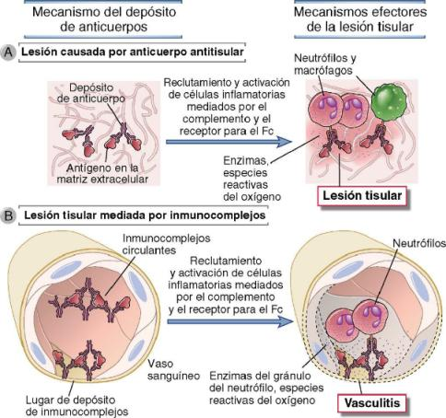
Hipersensibilidad tipo II vs III

Slide 49
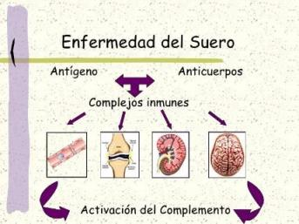
Enfermedad del suero
Depósito generalizado de inmunocomplejos
La patogenia de la enfermedad sistémica por inmunocomplejos puede dividirse en tres fases:
Formación de los complejos antígeno-anticuerpo en la circulación.
Depósito de los inmunocomplejos en distintos tejidos.
Reacción inflamatoria en varias localizaciones corporales.

Slide 50
Enfermedad suero aguda
Se debe a la administración de grandes cantidades de suero extraño (globulina antitimocito esquina).
5 días después de la inoculación, anticuerpos séricos anticaballo recién sintetizados se unen al antígeno extraño para formar inmunocomplejos circulantes.
Los complejos se depositan en diversas paredes capilares o arteriolares, provocando una vasculitis.
El aumento de la permeabilidad vascular (activación de las células inflamatorias), donde inmunocomplejos se unen a los receptores de Fc o de C3b, favorece este depósito.
Las células inflamatorias activadas liberan mediadores vasoactivos, entre ellos las citocinas.
Glomerulonefritis, artritis, piel, corazón y las superficies serosas.

Slide 51
Enfermedad suero crónica
Es una reacción similar a una alergia.
Reacción del sistema inmunitario a ciertos medicamentos, a proteínas inyectadas empleadas para tratar afecciones inmunitarias o al antisuero.
El sistema inmunitario identifica erróneamente una proteína en el suero como una sustancia potencialmente dañina (antígeno).
El resultado es una respuesta del sistema inmunitario defectuosa que ataca el antisuero, causando inflamación u otros síntomas.
7 y 21 días después de la primera exposición al medicamento.

Slide 52
Hipersensibilidad tipo IV
Hipersensibilidad tipo IV
Leucocitos (PMN), macrófagos
Linfocitos T
Inducen inflamación o destrucción celular directamente

Slide 53
Hipersensibilidad tipo IV
Involucra mecanismos celulares de daño.
Reacciones linfocitarias que llevan a la activación de macrófagos y formación de granulomas (tuberculosis), o acciones citotóxicas directas de LT CD8.
Presentación antigénicaa LT, fase silente de sensibilización.

Slide 54
Hipersensibilidad tipo IV
Respuesta tipo IVa
Involucra linfocitos TH1, produce grandes cantidades de IFN gamma.
Liberación de citoquinas proinflamatorias TNF alfa e IL-Q.
Daño tisular, y atracción de neutrófilos y monocitos.
IFN gamma estimula LT CD8 (combinación de IVa con IVc en dermatitis de contacto).
Respuesta tipo IVb
Fase tardía de las respuestas inmunes mediadas por TH2.
Tasa elevada de IL-5 induce inflamación eosinofílica tisular.
Asma, rinitis, DA.
GPA.

Slide 55
Hipersensibilidad tipo IV
Respuesta tipo IVc
Linfocitos CD4 y CD8 son efectores del daño.
Acción citotóxica mediada por perforinas y granzimas, y por contacto Fas y FasL.
Lisis celular.
NET por fármacos.
Respuesta tipo IVd
Corresponde a inflamaciones neutrofílicas.
PEGA, enfermedad de Behcet.
Linfocitos producen CXCL8 atra neutrófilos.
GM-CSF evita su apoptosis.

Slide 56
Hipersensibilidad tipo IV
La infección o la inmunización (vacunación) sensibilizan a un sujeto, y la posterior provocación con un antígeno, desencadena una reacción de DTH.
La reacción se manifiesta por induración con enrojecimiento y tumefacción en la zona de la provocación, que es indetectable a las 4 h y tiene un máximo a las 48 h.

Slide 57
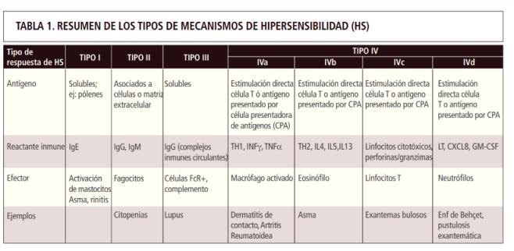
Hipersensibilidad tipo IV

Slide 58
GRACIAS
Contacto: sneidertorres07@gmail.com

Slide 59
INMUNOLOGÍA DE TRANSPLANTES
Sneider A. Torres Soto
Residente de dermatología, CES
Médico general, UPB

Slide 60
Definición de términos
El Trasplante es un proceso por el que se toman células, tejidos u órganos denominados injertos de un individuo, y se colocan en otro habitualmente distinto.
Individuo que proporciona el injerto se denomina donante.
Quien lo recibe se llama receptor.
Trasplante ortótopico: posición anatómica normal.
Trasplante heterotópico: lugar distinto.
Transfusión: trasplante de células sanguíneas circulantes o de plasma de una persona a otra.
Pérdida de injerto por reacción inflamatoria (rechazo).

Slide 61
Definición de términos
Injertos de piel trasplantada entre individuos sin relación génica en 7 a 10 días (rechazo de primer grupo).
Rechazo de un injerto del mismo donante al mismo receptor, más rápido 2-3 días (rechazo de segundo grupo).
Autoinjerto: mismo individuo.
Isoinjerto: misma información genética.
Aloinjerto: 2 individuos de misma especie.
Xenoinjerto: especies distintas.
Aloantígenos: moléculas reconocidas como extrañas sobre aloinjerto.
Xenoinjertos: son antígenos extraños.
Xenorreactivo o alorreactivo: linfocitos y Acs reaccionan contra aloantigenos o Ags extraños.

Slide 62
Respuesta inmunitaria a aloinjertos
Aloantígenos
Respuestas inmunitarias
Celulares
Humorales

Slide 63
Reconocimiento de aloantígenos
Reconocimiento de células trasplantadas como propias o extrañas.
Depende de genes polimorfos heredados por ambos progenitores.
Resultados de experimentos entre cepas de ratones.
Reglas básicas de inmunología.

Slide 64
Reconocimiento de aloantígenos
Las células u órganos trasplantados entre individuos de una misma cepa endogámica de una especie, nunca son rechazados.
Las células u órganos trasplantados entre individuos de distintas cepas endogámicas de una misma especie, casi siempre son rechazados.
Las crías de una pareja formada por individuos de dos cepas endogámicas distintas, no rechazan los injertos de cualquiera de sus progenitores.
Un injerto procedente de una cría de una pareja formada por individuos de dos cepas endogámicas distintas, será rechazado por cualquiera de los progenitores.

Slide 65
Reconocimiento de aloantígenos
Moléculas del complejo mayor de histocompatibilida, responsables de casi todas las reacciones de rechazo intensas (rápidas).
Locus de genes polimorfos que codifican dianas moleculares de los rechazos de injertos.
CMH importante en las respuestas inmunitarias normales frente a los antígenos extraños.
Función de aloantígeno de CMH es accidental.
Presentación Ag CMH: 2 vías distintas.

Slide 66
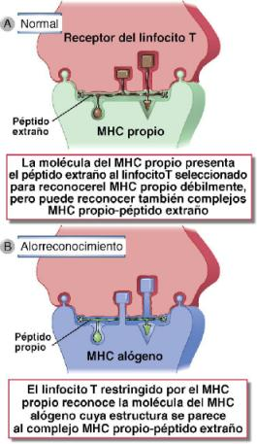
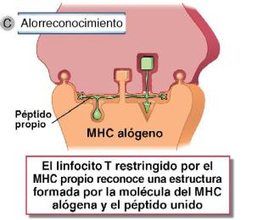
Reconocimiento de aloantígenos
Notes:
b. El l i n f o c i t o T l i m i t a d o al CPH p r o p i o r e c o n o ce
a l a s m o l é c u l a s del alo-CPH que poseen
una e s t r u c t u r a s i m i l a r a la del c o m p l e jo
CPH p r o p l o - p é p t l d o extraño
c. El l i n f o c i t o T l i m i t a d o al CPH p r o p i o r e c o n o ce
una e s t r u c t u r a f o r m a d a p o r una m o l é c u la
de un a l o - C PH y un p é p t í d o u n i d o a ella

Slide 67
La respuesta del linfocito T a un órgano injertado puede iniciarse en los ganglios linfáticos que drenan el injerto.
1% al 2% de los linfocitos T de un sujeto, es capaz de reconocer y responder a una sola molécula extraña del MHC.
Muchos de los linfocitos T que responden a una molécula alógena del MHC, incluso ante la primera exposición, son linfocitos T memoria.
Coestimulación de moléculas B7 en CPA (activación de LT alorreactivos).
Notes:
Hasta del 1 al 2% de los linfocitos T de un sujeto son capaces de reconocer y responder a una sola molécula extraña del MHC, y esta elevada frecuencia de linfocitos T reactivos frente a las moléculas alógenas del MHC es una razón de que los aloinjertos desencadenen fuertes respuestas inmunitarias
Además del reconocimiento del aloantígeno, la coestimulación
de los linfocitos T, sobre todo por moléculas B7 situadas en las
APC, es importante para la activación de los linfocitos T alorreactivo

Slide 69
Funciones efectoras de los linfocitos T alorreactivos
Linfocitos T CD4+ cooperadores se diferencian en células efectoras productoras de citocinas que dañan los injertos a través de una inflamación mediada por citocinas.
Solo los CTL que se generan por el reconocimiento directo del MHC alógeno pueden matar a las células del injerto.
CTL o los linfocitos T cooperadores generados por el alorreconocimiento directo o indirecto del antígeno; pueden dañar los injertos por medio de citocinas.

Slide 70
Patrones y mecanismos de rechazo del aloinjerto
Linfocitos T CD4+ y CD8+ alorreactivos y los aloanticuerpos se han mostrado capaces de mediar el rechazo del aloinjerto.
Rechazo del injerto se clasifica sobre la base de las características histopatológicas o la evolución temporal del rechazo después del trasplante.
En lugar de sobre la base de los mecanismos inmunitarios efectores:
Hiperagudo.
Agudo.
Crónico.

Slide 71
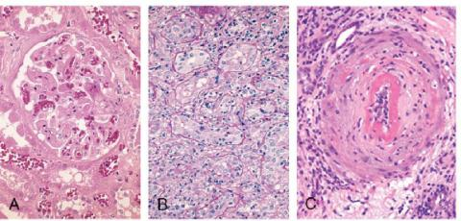
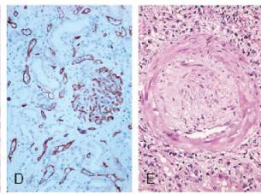
Patrones y mecanismos de rechazo del aloinjerto

Slide 72
Rechazo hiperagudo
Oclusión trombótica de los vasos del injerto, que comienza a los pocos minutos u horas de que se anastomosen los vasos sanguíneos del anfitrión a los del injerto.
Mediado por anticuerpos preexistentes en la circulación del anfitrión, que se unen a los antígenos endoteliales del donante.
La unión del anticuerpo al endotelio activa el complemento, promueven la trombosis intravascular.
Limitación al xenotrasplante.

Slide 73
Rechazo agudo
Proceso de lesión del parénquima del injerto y de los vasos sanguíneos ,mediado por los linfocitos T y los anticuerpos alorreactivos.
El principal mecanismo de rechazo celular agudo es la muerte de las células del injerto mediado por los CTL.
Los aloanticuerpos producen un rechazo agudo al unirse a los aloantígenos, sobre todo a moléculas del HLA situadas en las células endoteliales vasculares.
Lesión endotelial y trombosis intravascular que da lugar a la destrucción del injerto.
1 semana a 3 meses.

Slide 74
Rechazo crónico
El tratamiento del rechazo agudo ha mejorado. La principal causa del fracaso de aloinjertos de órganos vascularizados es ahora el rechazo crónico.
Aparece de forma insidiosa durante meses o años, y puede estar o no precedido de episodios de rechazo agudo.
Lesión dominante del rechazo crónico en los injertos vascularizados es la oclusión arterial.
Proliferación de las células musculares lisas de la íntima, y los injertos fracasan finalmente, sobre todo, debido a la lesión isquémica resultante.
6 meses a 1 año de trasplante.

Slide 75
Prevención y tratamiento del rechazo del aloinjerto
Inmunosupresión para evitar o tratar el rechazo del aloinjerto.
Los fármacos inmunosupresores que inhiben o destruyen a los linfocitos T, son los principales usados para tratar o evitar el rechazo del injerto.
Se utilizan con frecuencia varios métodos de inmunosupresión.
Inhibidores de las vías de transmisión de señales del linfocito T.
Los inhibidores de la calcineurina ciclosporina y FK506 (tacrolimús) inhiben la transcripción de ciertos genes en los linfocitos T, sobre todo los que codifican citocinas como la IL-2.
Calcineurina activa factor de transcripción NFAT (factor nuclear de linfocitos T activados), inhibe la activación del NFAT y la transcripción de la IL-2 y de otros genes de citocinas.

Slide 76
Prevención y tratamiento del rechazo del aloinjerto
Notes:
Mtor c1 serina/treonina cinasa de proteína necesaria para la traducción de proteínas, que promueve la supervivencia y la proliferación celular.

Slide 77
Prevención y tratamiento del rechazo del aloinjerto
Toxinas metabólicas destruyen los linfocitos T en proliferación; se usan combinadas con otros fármacos.
Síntesis de purinas (azatioprina y MMF).
Anticuerpos antilinfocíticos bloqueantes de la función o eliminadores.
Inhibidor MUROMONAB (OKT3) contra CD3.

Slide 78
Prevención y tratamiento del rechazo del aloinjerto
Los fármacos que bloquean las vías coestimuladoras del linfocito T, reducen el rechazo agudo del aloinjerto.
Los fármacos antiinflamatorios, en concreto los corticoesteroides, reducir la reacción inflamatoria a los aloinjertos de órganos.
Inhibidores de la migración del leucocitos.
El tratamiento inmunosupresor lleva a una mayor propensión frente a varios tipos de infecciones intracelulares y tumores asociados a virus.

Slide 79
Métodos para reducir la inmunogenicidad de los aloinjertos
Principal estrategia para reducir la inmunogenicidad del injerto ha sido minimizar las diferencias aloantigénicas entre el donante y el receptor.
Para evitar el rechazo hiperagudo, se seleccionan los antígenos del grupo sanguíneo ABO del donante del injerto para que sean idénticos a los del receptor.
En el trasplante renal, cuanto mayor sea el número de alelos del MHC compatibles entre el donante y el receptor, mejor será la supervivencia del injerto.
Se estudia la presencia de anticuerpos preformados contra las moléculas del MHC donantes u otros antígenos de la superficie celular.

Slide 80
Enfermedad de injerto contra huésped
Se debe a una reacción de los linfocitos T maduros injertados presentes en el inóculo medular, con los aloantígenos del anfitrión.
La mayoría de los casos, la reacción se dirige contra antígenos de histocompatibilidad secundarios del anfitrión.
El trasplante de médula ósea no se realiza cuando el donante y el receptor tienen diferencias en moléculas del MHC.
GVHD también puede aparecer cuando se trasplantan órganos sólidos que contienen un número significativo de linfocitos T, como el intestino delgado, el pulmón o el hígado.
La GVHD es la principal limitación para el éxito del trasplante de médula ósea.

Slide 81
EICH
Aguda.
Se caracteriza por la muerte de células epiteliales en piel, hígado (sobre todo el epitelio biliar) y el tubo digestivo.
Se manifiesta con erupción cutánea, ictericia, diarrea y hemorragia digestiva.
Cuando la muerte celular epitelial es extensa, la piel o el recubrimiento del intestino pueden desprenderse.
En esta circunstancia, la GVHD aguda puede ser mortal.

Slide 82
EICH
Crónica.
Se caracteriza por fibrosis y atrofia de uno o más de los mismos órganos, sin indicios de muerte celular aguda.
La GVHD crónica también puede afectar a los pulmones y obliterar las vías respiratorias distales.
Cuando es intensa, la GVHD crónica lleva a una disfunción completa del órgano afectado.

Slide 83
GRACIAS
Contacto: sneidertorres07@gmail.com

Slide 84
VACUNACIÓN Y MEMORIA INMUNITARIA
Sneider A. Torres Soto
Residente de dermatología, CES
Médico general, UPB

Slide 85
Memoria inmunitaria
Una respuesta inmunitaria eficaz elimina los microbios que iniciaron la respuesta.
A esto le sigue la fase de contención, en la que los clones expandidos de linfocitos mueren y se restaura la homeostasis.
La activación inicial de los linfocitos genera células memoria longevas, que pueden sobrevivir durante años después de la infección.
Las células memoria combaten mejor que los linfocitos vírgenes.
Células memoria representan una reserva expandida de linfocitos específicos frente al antígeno (más numerosa que los linfocitos vírgenes específicos frente al antígeno).
Respuesta más rápida y eficaz contra el antígeno que las células vírgenes.
Notes:
Las células memoria combaten mejor los microbios
que los linfocitos vírgenes, porque, como se mencionó
antes, las células memoria representan una reserva expandida
de linfocitos específicos frente al antígeno (más numerosa que
los linfocitos vírgenes específicos frente al antígeno), y las
células memoria responden con mayor rapidez y eficacia contra
el antígeno que las células vírgenes.

Slide 86
Respuesta inmunitaria
La respuesta inmunitaria humoral combate los microbios de muchas formas.
Los anticuerpos se unen a los microbios y evitan que infecten a las células, con lo que ”neutralizan” a los microbios y bloquean su capacidad de infección.
Los anticuerpos son los únicos mecanismos de la inmunidad adaptativa que impiden que se establezca una infección.
La producción de anticuerpos potentes es un objetivo clave de la vacunación.
Los anticuerpos IgG cubren a los microbios y los dirigen hacia la fagocitosis, porque los fagocitos (neutrófilos y macrófagos) expresan receptores para las colas de la IgG.

Slide 87
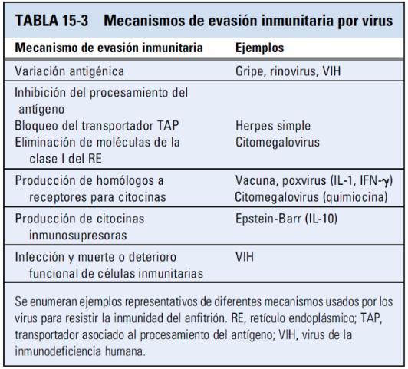
Respuesta inmunitaria

Slide 88
Vacunación
Generación de respuestas de memoria es el objetivo importante de la vacunación.
Edward Jenner, observó que las ordeñadoras que se recuperaban de la vacuna de la viruela, nunca contraían la forma de viruela más grave (1976).
En función de esta observación, inyectó material procedente de una pústula de viruela vacuna en el brazo de un niño de 8 años.
Cuando después a este niño lle dio a viruela de forma intencionada, no surgió la enfermedad.
El tratado de referencia de Jenner sobre la vacunación (en latín vaccinus, de las vacas) se publicó en 1798.

Slide 89
Vacunación
El principio fundamental de la vacunación es administrar una forma muerta o atenuada de un microorganismo infeccioso o un componente de un microbio.
Que no cause enfermedad pero desencadene una respuesta inmunitaria, que proporcione protección contra la infección por el microbio patógeno vivo.
El éxito de la vacunación en la erradicación de las enfermedades infecciosas depende de varias propiedades de los microbios.
Las vacunas son eficaces si el microorganismo infeccioso no establece una latencia.
Si no sufre mucha o ninguna variación antigénica, y si no interfiere con la respuesta inmunitaria del anfitrión.

Slide 90
Vacunación
Las vacunas compuestas por m.o no patógenos intactos se elaboran modificándolo de forma que deje de provocar la enfermedad (es decir, atenuando su virulencia).
Destruyendo al m.o, pero manteniendo, al mismo tiempo, su capacidad inmunógena.
La gran ventaja de las vacunas microbianas atenuadas es que desencadenan todas las respuestas inmunitarias innatas y adaptativas (humoral y celular) de la misma forma que lo haría el microorganismo patógeno.
Constituyen el medio ideal de inducir una inmunidad protectora.

Slide 91
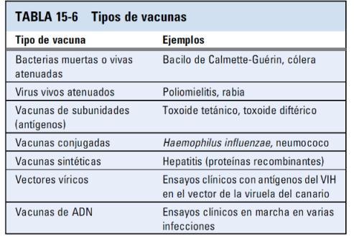
Vacunación
El éxito de la vacunación en la erradicación de las enfermedades infecciosas depende de varias propiedades de los microbios.
La mayoría de las vacunas que se utilizan en la actualidad, actúan induciendo la inmunidad humoral.

Slide 92
Vacunas de antígenos (subunidades) purificadas
Las vacunas de subunidades están compuestas por antígenos purificados procedentes de microorganismos o por toxinas inactivadas, y suelen administrarse con un adyuvante.
Un uso eficaz de los antígenos purificados como vacunas, es la prevención de las enfermedades causadas por las toxinas bacterianas.
Es posible eliminar la peligrosidad de las toxinas sin que pierdan su capacidad inmunógena, y estos «toxoides» estimulan unas respuestas intensas de anticuerpos.
La difteria y el tétano son dos enfermedades cuyas consecuencias posiblemente mortales se han controlado en gran medida.
La vacunación de los niños con preparados de toxoides: las vacunas de antígenos polisacáridos bacterianos se utilizan contra los neumococos y H. influenzae.

Slide 93
Vacunas de antígenos sintéticos
Identificación de antígenos o epítopos microbianos con mayor capacidad inmunógena.
Síntesis en laboratorio.
Empleo de antígenos sintéticos como vacunas.
Secuencias proteínicas de los antígenos microbianos y preparar grandes cantidades de proteínas mediante la tecnología del ADN recombinante.
Vacunas realizadas con antígenos derivados de ADN recombinante.
Virus de la hepatitis, el virus del herpes simple, el virus del papiloma humano y el rotavirus.

Slide 94
Vacunas de antígenos sintéticos
Vacuna del papiloma humano más utilizada.
Las proteínas víricas recombinantes de las cuatro cepas víricas (VPH 6, 11, 16 y 18) se realizan en levaduras y se combinan con un adyuvante.
Los VPH 6 y 11 son causas frecuentes de verrugas y los VPH 16 y 18 son los VPH más frecuentes ligados al cáncer de cuello uterino.
Esta vacuna antivírica es, por tanto, también una vacuna preventiva del cáncer.

Slide 95
Vacunas víricas vivas con virus recombinantes
Introducir genes que codifican antígenos microbianos en virus no citopáticos e infectar a los sujetos con este virus.
El virus actúa como una fuente de antígenos para el sujeto en que se inocula.
La gran ventaja de los vectores víricos es como otros virus vivos desencadenan unas respuestas inmunitarias completas, incluidas respuestas intensas de los CTL.
La inoculación de estos virus biotecnológicos en muchas especies animales.
Riesgo de infección de células de anfitrión, no patógenos pero pueden causar respuesta de CTL.
Uso LIMITADO de vectores víricos para la administración de las vacunas.

Slide 96
Vacunas de ADN
La inoculación de un plásmido que contiene ADN complementario (ADNc) que codifica un antígeno proteínico da lugar a respuestas inmunitarias humorales y celulares potentes y duraderas.
Plásmidos penetran en las APC, como las células dendríticas, que transcriben y traducen el ADNc a proteínas inmunógenas.
Se desencadenen respuestas específicas.
Respuestas intensas de CTL.
Vacunas de ADN no han sido tan eficaces como se esperaba en los ensayos clínicos.
Factores que determinan la eficacia de las vacunas de ADN, especialmente en el ser humano, aún no se han definido.

Slide 97
Adyuvantes e inmunomodulares
Inicio de respuestas inmunitarias dependientes de los linfocitos T contra los antígenos proteínicos, estos deben administrarse junto con coadyuvantes.
Casi todos los coadyuvantes desencadenan respuestas inmunitarias innatas, con una mayor expresión de coestimuladores.
Síntesis de citocinas como la IL-12, que estimulan el crecimiento y la diferenciación de los linfocitos T.
Intensa inflamación local que provocan estos coadyuvantes impide su uso en el ser humano.
Grandes esfuerzos a la obtención de coadyuvantes seguros y eficaces para su uso en los seres humanos.

Slide 98
Inmunización pasiva
Es posible conferir inmunidad protectora mediante la inmunización pasiva, por ejemplo, administrando anticuerpos específicos.
Tratamiento rápido de enfermedades potencialmente mortales producidas por toxinas, como el tétanos, y para la protección frente a la rabia y la hepatitis.
La inmunidad pasiva es de corta duración.
No induce memoria.

Slide 99
CÁNCER E INMUNOTERAPIA
Sneider A. Torres Soto
Residente de dermatología, CES
Médico general, UPB

Slide 100
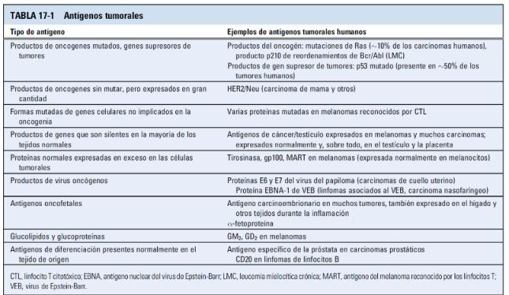
Antígenos tumorales

Slide 101
Respuesta inmunitaria
Linfocitos NK: destruyen muchos tipos de células tumorales, especialmente las que han reducido la expresión de la clase I del MHC, y expresan ligandos para los receptores activadores del linfocito NK.
Los macrófagos son capaces de inhibir y promover el crecimiento y la diseminación de los cánceres, dependiendo de su estado de activación.
Linfocitos T: principal mecanismo de la inmunidad antitumoral adaptativa es la muerte de las células tumorales por los CTL CD8+.

Slide 102
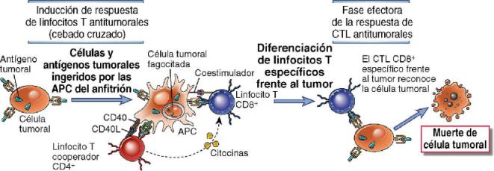
Respuesta inmunitaria

Slide 103
Evasión tumoral

Slide 104
Inmunoterapia
Las respuestas inmunitarias frente a los tumores pueden ser específicas de los antígenos tumorales y no lesionar a la mayoría de las células normales.
Inmunoterapia podría ser el tratamiento antitumoral más específico que se pueda diseñar.
Objetivo: potenciar la respuesta inmunitaria débil del anfitrión frente a los tumores (inmunidad activa), o administrar anticuerpos o linfocitos T específicos frente al tumor, una forma de inmunoterapia pasiva.
Modalidades de inmunoterapia antitumoral utilizadas en el pasado o que se están investigando actualmente.

Slide 105
Inmunoterapia
Estimulación de las respuestas inmunitarias activas del anfitrión frente a los tumores.
Los primeros intentos de estimular la inmunidad antitumoral se basaban en la estimulación inmunitaria inespecífica.
Se han administrado a los pacientes vacunas formadas por células tumorales muertas, antígenos tumorales o células dendríticas incubadas con antígenos tumorales.
Se están investigando estrategias para fomentar las respuestas inmunitarias contra el tumor.

Slide 106
Inmunoterapia
Vacunación con antígenos tumorales
La inmunización de sujetos portadores de tumores con antígenos tumorales puede aumentar las respuestas inmunitarias contra el tumor.
Células dendríticas purificadas a partir de los pacientes se incuban con antígenos tumorales.
Se transfectan genes que codifican estos antígenos, y después se las vuelve a inyectar al paciente.
Un método alternativo en ensayos clínicos, es el uso de vacunas de ADN compuestas de plásmidos de vectores víricos que codifican antígenos tumorales.

Slide 107
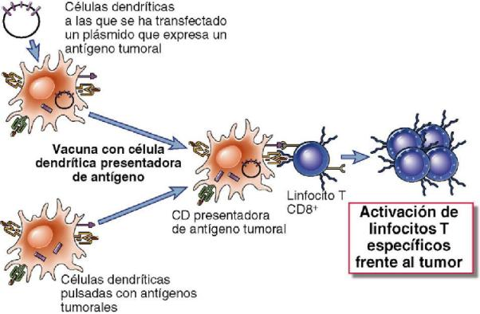
Inmunoterapia

Slide 108
Inmunoterapia
Aumento de la inmunidad del anfitrión frente a tumores con coestimuladores y citocinas
La inmunidad celular antitumoral puede potenciarse mediante la expresión de coestimuladores y citocinas en las células tumorales.
Tratamiento de los pacientes portadores de tumores con citocinas, que estimulen la proliferación y la diferenciación de los linfocitos T y de los linfocitos NK.
Coestimulación para los linfocitos T específicos frente al tumor.
Administrar citocinas que pueden potenciar la activación de los linfocitos T específicos frente al tumor, particularmente los CTL CD8+.

Slide 109
Inmunoterapia
Bloqueo de las vías inhibidoras para promover la inmunidad antitumoral
Receptor inhibidor para el B7, el CTLA-4, que actúa normalmente inhibiendo las respuestas contra los antígenos propios.
El anticuerpo anti–CTLA-4 se ha usado con cierto éxito en ensayos clínicos en pacientes con tumores avanzados.
Riesgo de desencadenar enfermedades autoinmunes.

Slide 110
Inmunoterapia
Tratamiento celular adoptivo
La inmunoterapia celular adoptiva es la transferencia a un sujeto portador de un tumor de células inmunitarias cultivadas, que tienen reactividad antitumoral.
Células que se van a transferir deben expandirse a partir de los linfocitos de los pacientes portadores del tumor.
Un protocolo de inmunoterapia celular adoptiva es generar linfocitos LAK extrayendo leucocitos de la sangre periférica de los pacientes con el tumor.
Cultivar las células con concentraciones elevadas de IL-2 e inyectar de nuevo los linfocitos LAK a los pacientes.

Slide 111
Inmunoterapia
Efecto de injerto contra leucemia
En pacientes con leucemia, la administración de linfocitos T alorreactivos junto con trasplantes de células progenitoras hematopoyéticas, puede contribuir a la erradicación del tumor.
Tratamiento con anticuerpos antitumorales
Los anticuerpos monoclonales específicos frente al tumor pueden ser útiles para la inmunoterapia antitumoral específica.
Los anticuerpos antitumorales pueden erradicar los tumores por los mismos mecanismos efectores que se utilizan para eliminarlos.
Opsonización, fagocitosis, activación del sistema del complemento y la citotoxicidad celular dependiente de anticuerpos.

Slide 112
Inmunoterapia

Slide 113
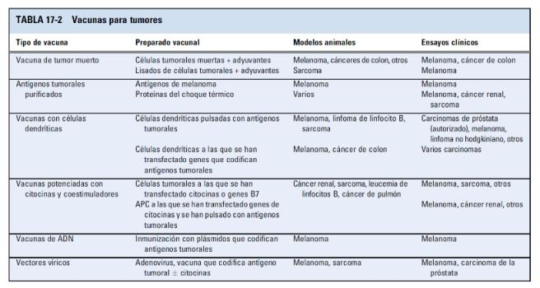
Inmunoterapia
La inmunización de sujetos portadores de tumores con antígenos tumorales, puede aumentar las respuestas inmunitarias contra el tumor.

Slide 114
Inmunoterapia

Slide 115
GRACIAS
Contacto: sneidertorres07@gmail.com

